Slide 1
Rotary Drum Filter Structure
Senior project

Slide 2
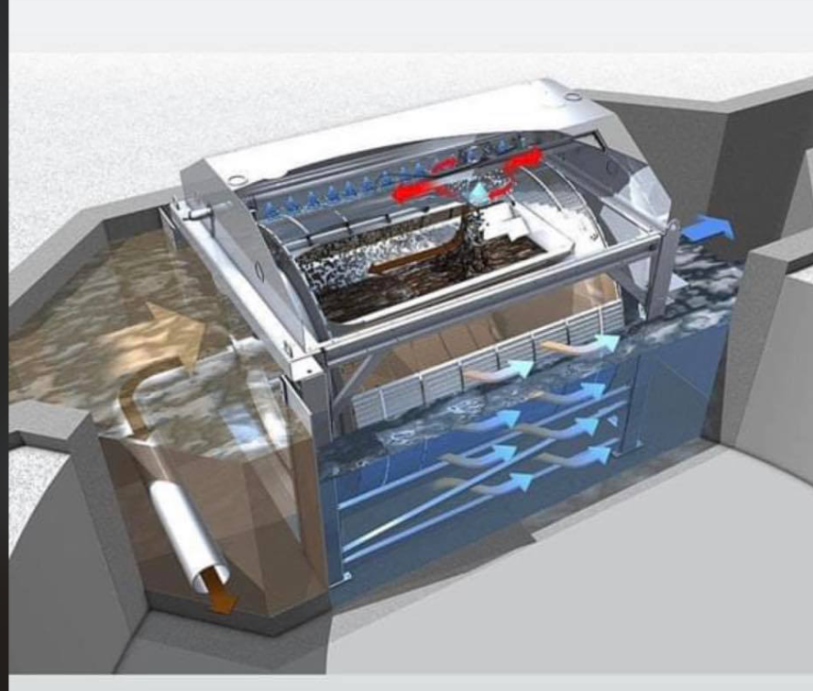
Real life Ground Rotary drum Filter

Slide 3
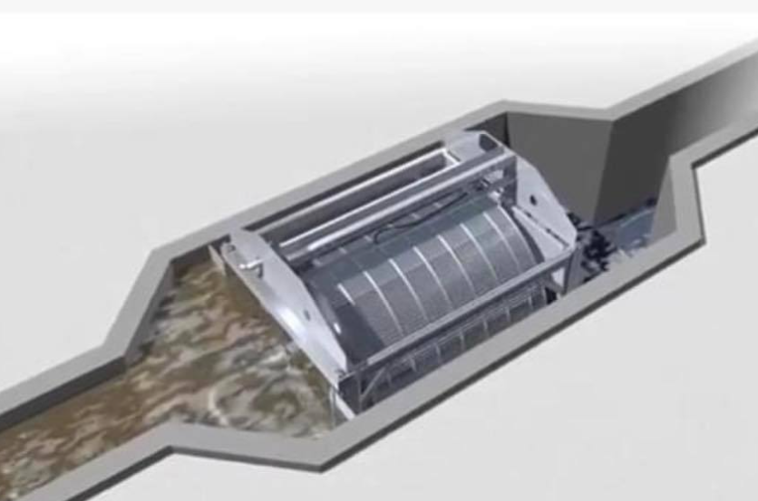
Real life Ground Rotary drum Filter

Slide 4
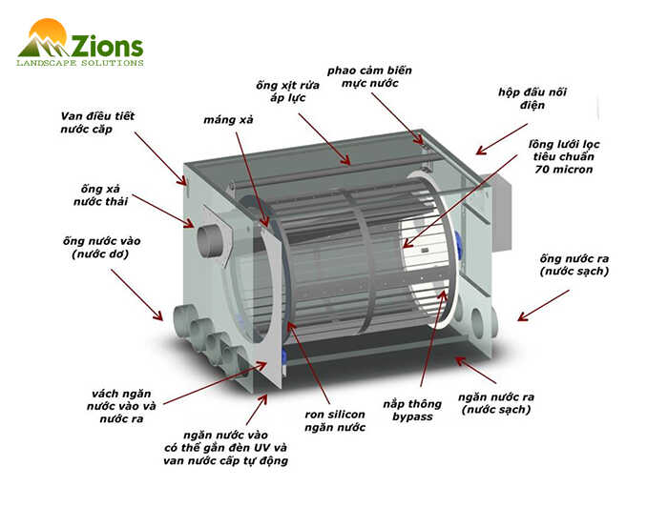

Slide 5
Drum Filter (lọc trống) cũng chỉ là một ngăn lắng lọc.
Nó gồm có đường INLET như hình bên dưới mũi tên vào là hệ đường ống thu gom nước từ hồ cá Koi về. Hút đáy và hút mặt của hồ cá Koi sẽ vào Drum filter qua đường INLET này. Số lượng bao nhiêu nước vào Drum tức là lượng nước tuần hoàn qua bơm (công suất bơm) từ ngăn bơm của hồ lọc trả về hồ chính sẽ là công suất lọc của Drum. Ví dụ một hồ tuần hoàn nước 60 khối/giờ (tổng công suất bơm) thì INLET của Drum filter thông thường là 4 ống phi 114.

Slide 6
Drum Filter (lọc trống) cũng chỉ là một ngăn lắng lọc.
Đường OUTLET của Drum Filter là mũi tên màu xanh đi ra bên dưới. Nó tương đương với “ống thông ngăn” mà chúng ta gọi trong hồ lắng lọc truyền thống. Thiết diện ống OUTLET này cũng phải tương đương INLET để đảm bảo Drum đủ tuần hoàn nước của hồ.
Đường ống DRAIN (xả) của Drum filter nó chính là đường xả mà trong hồ truyền thống lắng lọc của chúng ta một là ta xả trực tiếp ra cống bằng rút ống chặn, hoặc xả van hoặc dùng bơm hút.

Slide 7
Ưu điểm của Drum filter
Điểm khác biệt ưu tú của Drum Filter đó chính là sự gom phân/chất bẩn trong hồ cá tuyệt đối vô trong một cái lồng trống và nước sạch thoát ra khỏi lồng trống này qua các lưới lọc có kích thước lọc rất nhỏ. Tùy nhà sản xuất, nó có thể là 40 micron, 100 micron hay 300 micron là độ hở của lưới lọc này. Lưới lọc càng khít (số micron càng nhỏ) thì tỷ lệ thuận với với độ lọc TDS của nước và cũng đồng nghĩa tỷ lệ thuận với mức độ nhanh nghẽn của lưới Drum filter và đồng nghĩa, tần suất xịt rửa lưới nhiều hơn để loại bỏ chất bẩn ra ngoài liên tục, giải phóng cho lưới lọc thông thoáng không nghẽn để Drum thực hiện chức năng như một ngăn lọc luân chuyển nước tuần hoàn hồ chính – hồ lọc.

Slide 8
Ưu điểm của Drum filter
Khi lưới tắc nghẽn, sensor mực nước sẽ báo tín hiệu để bộ xử lý xịt rửa Drum hoạt động. Cụ thể ở đây là bơm cao áp sẽ xịt nước qua các pét phun lên lưới, đồng thời motor quay trống hoạt động đưa phân/chất thải lên để pét phun vào khay và từ khay thoát ra theo đường xả (DRAIN).

Slide 9
Tác dụng của Drum filter
Giảm lượng chất thải và thức ăn thừa trong hồ => giảm lượng Nitrat và Amoniac,
- Amonia : phải bằng 0
- Nitrite: < 0.25 lý tưởng thì bằng 0
- Nitrates : tối thiểu 20-60 ppm ,Nitrates nên được giữ ở mức dưới 50mg/l 1 ngày
Tăng lượng nước tuần hoàn, tăng nồng độ Oxygen trong nước, Mức oxy tối thiểu là 5.0 mg/ 1 lít nước đối với Koi
Giữ vệ sinh hồ cá, tăng thẩm mỹ, an toàn sức khỏe cho cá

Slide 10
Chỉ số cơ bản cho hồ Koi khỏe mạnh
1. Độ pH:
+ Cố gắng giữ độ pH trong khoảng 6.8 - 8.2
+ Nếu bạn kiểm tra nước trong bể cá Koi thì độ pH thay đổi liên tục trong ngày . Đó là 1 phần của quá trình tự nhiên của việc hô hấp quang hợp của thực vật thủy sinh , tảo vv..
2. Lượng oxy hòa tan :
+ Mức oxy tối thiểu là 5.0 mg/ 1 lít nước đối với Koi. Và lượng oxy tối đa có thể hòa tan trong nước là 18mg/L
+ Lưu ý khi nước lạnh vào trời lạnh lượng oxy nhiều hơn là nước ấm vào mùa hè . Vì vậy hãy sử dụng các biện pháp tăng cường oxy vào mùa hè.
+ Lượng oxy hòa tan vào nước bằng nhiều cách. Ở bề mặt rất ít, nên sử dụng sục oxy vòi phun, thổi luồng vv..
3. Vi sinh trong hồ cá:
+ Sử dụng Extrabio sẽ đảm bảo môi trường tốt nhất cho hồ Koi của bạn.
4. Độ cứng của nước (KH):
+ Mức KH của bể Koi sẽ ảnh hưởng đến độ nhảy cảm của bể với dao động pH
+ KH ở khoảng 105ppm với độ lệch cộng trừ 15ppm
5. Nồng độ khoáng chất (GH):
+ Magie và canxi là 2 khoáng chất chính mà độ GH thẻ hiện
+ Độ GH từ 60-160 ppm là thích hợp nhất

Slide 11
Chỉ số cơ bản cho hồ Koi khỏe mạnh
6. Amoniac, Nitrite, Nitrates
+ Quá trình thức ăn thừa đóng lại ở đáy phân cá sẽ bắt đầu cho ra Ammonia sau đó vi khuẩn và oxy phân hủy chúng thành các chất nitrit sau đó lại phân ra thành nitrat , sau đó là nito tự do .
+ Amoniac nitrit nitrat là các chất chính gây ra các vấn đề về sức khỏe chính cho cá của bạn , chúng giống như môi trường sống của bạn bị ảnh hương bởi rác thải , ô nhiễm môi trường . Vì vậy phải giữ các chỉ số này trong 1 giới hạn cho phép
+ Cùng với các vấn đề về sức khoẻ khác, amoniac chủ yếu có thể làm cháy cá của bạn và giảm khả năng lấy oxy hoà tan trong nước. Chất nitrit cao có thể làm hỏng thận của thận và hệ thần kinh và lượng nitrit cao, trong thời gian dài, có thể làm hệ thống miễn dịch của cá bị tổn hại.
+ Amoniac và nitrit và các vấn đề sức khoẻ của Koi của bạn nhưng không đánh giá thấp nitrates trong một khoảng thời gian dài và sau đây là các chỉ số :
- Amonia : phải bằng 0
- Nitrite: < 0.25 lý tưởng thì bằng 0
- Nitrates : tối thiểu 20-60 ppm

Slide 12
Chỉ số cơ bản cho hồ Koi khỏe mạnh
7. Độ mặn:
+ Việc sử dụng muối trong ao koi đã là một phương pháp thử và đúng, sự thật để giải quyết các vấn đề về chất lượng nước và sức khoẻ. Một số lợi ích của muối là một cách rẻ tiền để giữ cho một số bệnh tại bể, kiểm soát tảo và cũng có thể làm giảm độc tính nitrite.
+ Ngoài ra, muối đóng một phần trong áp suất thẩm thấu giữa cá và môi trường nước bên ngoài. Có một sự khác biệt giữa nồng độ chất tan của máu cá và nước ngọt mà nó bơi vào vì vậy việc bổ sung muối thực sự làm giảm sự khác biệt tập trung và làm cho nó dễ dàng hơn trên cá bằng cách giảm lượng công việc cơ thể của mình phải làm.
+ Nồng độ muối lên đến 5 ppt (phần trên một nghìn) hoặc 0,5% là chấp nhận được.
8. Nhiệt độ :
+ Chỉ số nhiệt độ là chỉ số khá cần thiết ảnh hưởng lớn đến sức khỏe của cá và nhiệt độ từ 20-24 độ C là nhiệt độ hợp lí cho cá Koi.

Slide 13
Chức năng cơ bản của 1 tủ điện
Chức năng mở bằng tay
Rửa sạch lồng
Đổ thêm nước vào lồng
Mở chạy tự động ( Run Mode )
Mở chạy bằng tay ( Test & Maintance Mode )
Run mode:
Chạy tự động
Chạy bằng Timer

Slide 14
Cải tiến tủ điện tự động hóa
Kết nối với thiết bị di động đo chỉ số theo thời gian thực
Tự đo Nhiệt độ
Tự đo nồng độ cứng của nước
Tự đo độ Ph (optional)
Phao sensor ngắt hệ thống và mở chức năng làm sạch lồng khi phát hiện không đủ lượng nước lọc bên ngoài lồng
Timer chạy theo thời gian đặt
Đặt lịch trình làm sạch lồng (optional)

Slide 15
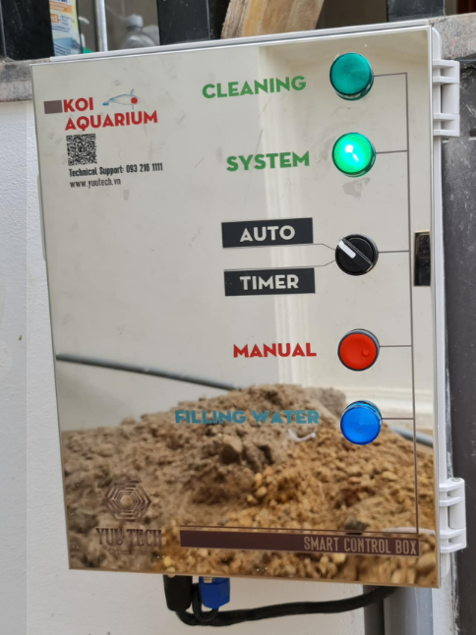
Một số hình ảnh thương mại thực tế - tủ điện

Slide 16
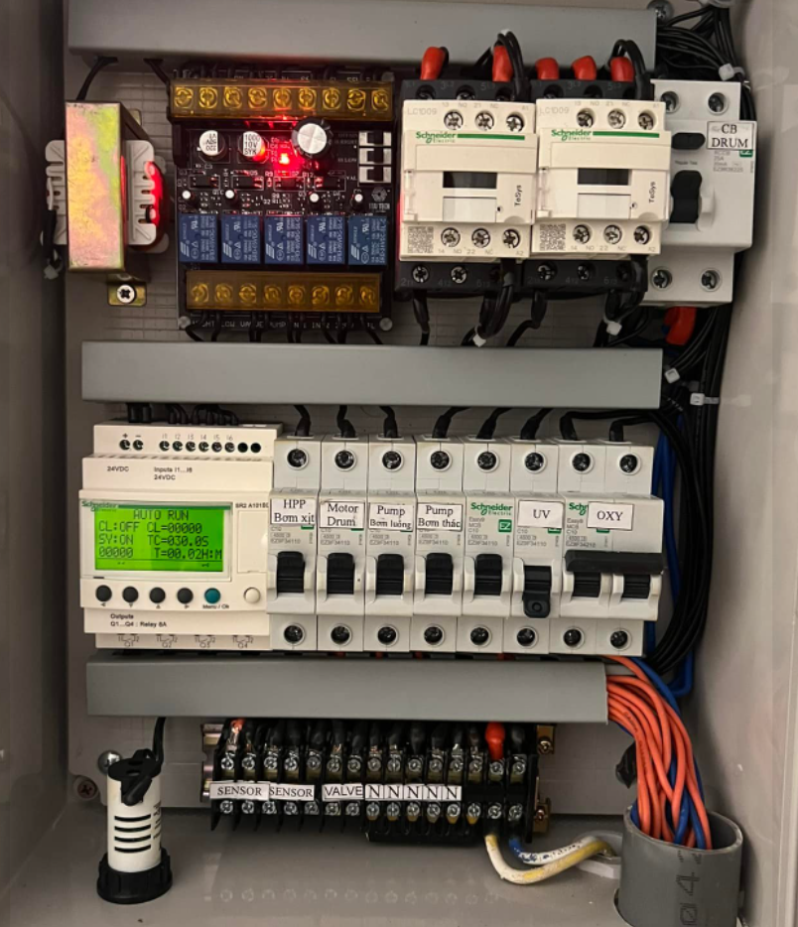
Một số hình ảnh thương mại thực tế - tủ điện

Slide 17
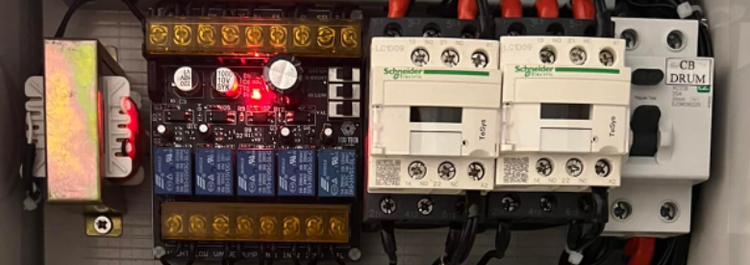
Một số hình ảnh thương mại
thực tế - tủ điện

Slide 18
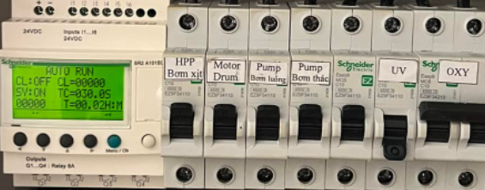
Một số hình ảnh thương mại
thực tế - tủ điện

Slide 19
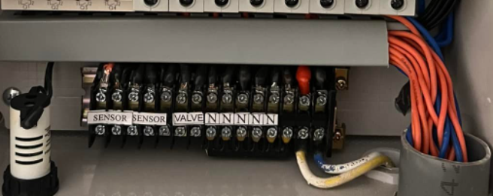
Một số hình ảnh thương mại
thực tế - tủ điện

Slide 20
Một số hình ảnh thương mại thực tế - tủ điện

Slide 21
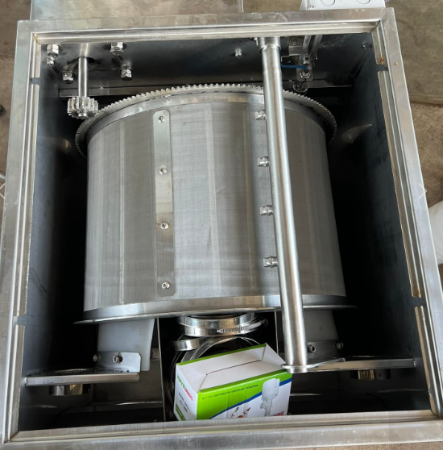
Một số hình ảnh thương mại thực tế

Slide 22
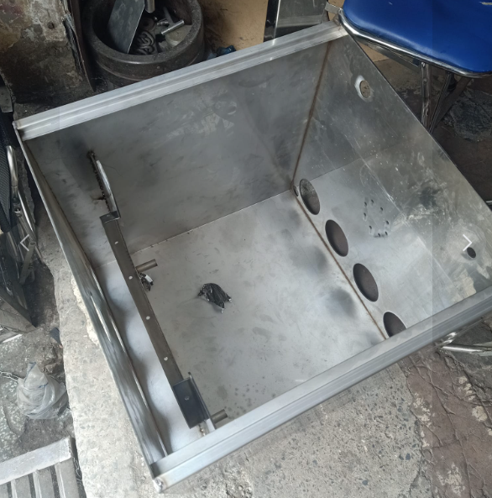
Một số hình ảnh thương mại thực tế - khung

Slide 23
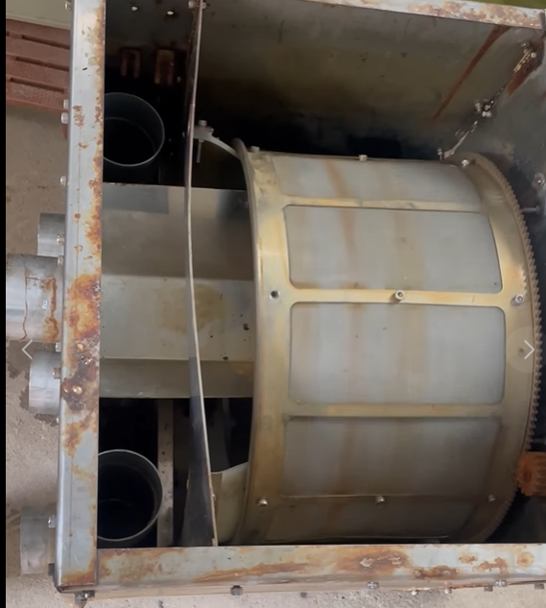
Một số hình ảnh thương mại thực tế - khung

Slide 24
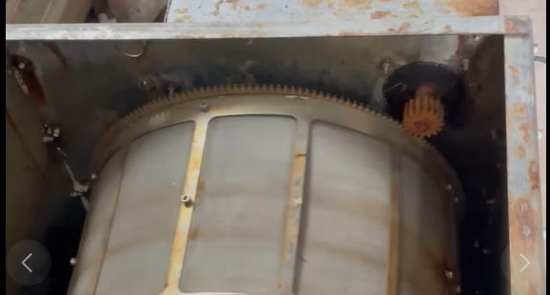
Một số hình ảnh thương mại thực tế - bánh răng đỡ khung/quay khung

Slide 25
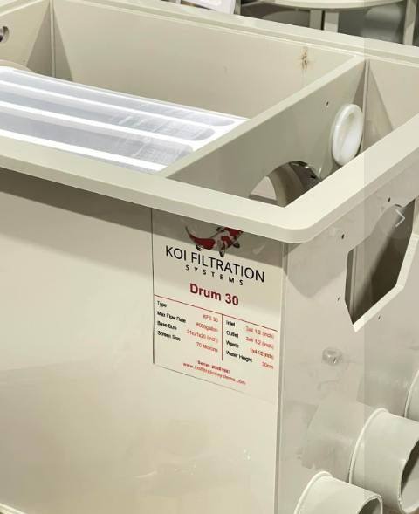
Một số hình ảnh thương mại thực tế - ngăn lắng nước bẩn

Slide 26
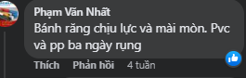
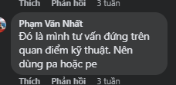
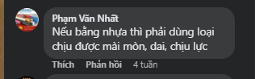
Một số hình ảnh thương mại thực tế - chất liệu bánh răng

Slide 27
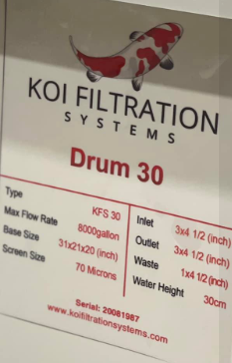
Một số hình ảnh thương mại thực tế - thông số

Slide 28
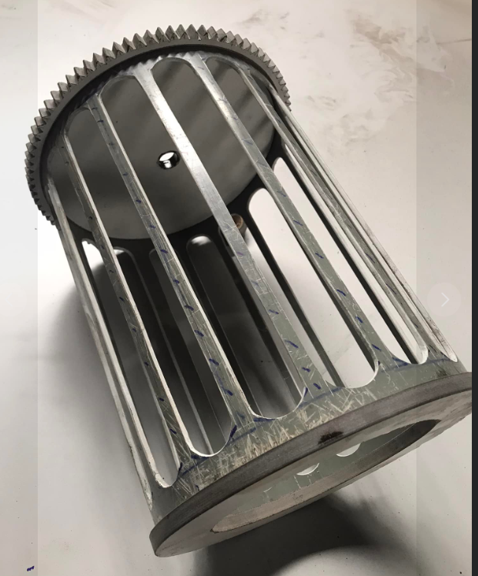
Một số hình ảnh thương mại thực tế - lồng drum

Slide 29
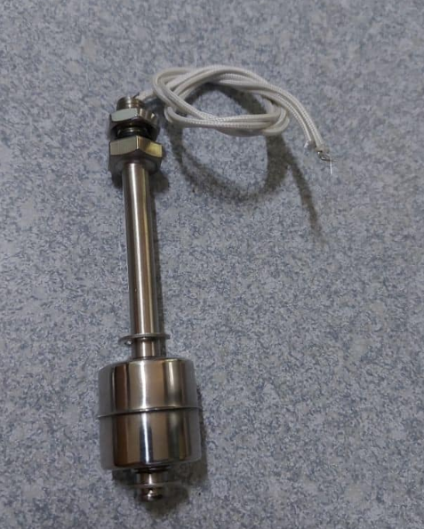
Một số hình ảnh thương mại thực tế - phao cảm biến

